Slide 1
泰安事业部汇报报告
2019年5月4日

Slide 2
第一部分：基本界面
一、项目概况
1. 基本情况
B02、04、06地块（住宅）
位于山东省泰安市岱岳区京福高速公路以西振兴街以北。
于2014年9月取得，总地价1.2634亿元，楼面价1488元/平。
B08、10地块（住宅）
位于山东省泰安市岱岳区京福高速公路以西振兴街以北。
于2016年4月取得，总地价2.05亿元，楼面价1166元/平。
C02地块（酒店）
位于山东省泰安市岱岳区京福高速公路以西振兴街以南。
于2014年11月取得，总地价0.55亿元，楼面价857元/平。
B15地块（住宅）
位于山东省泰安市岱岳区京福高速公路以西振兴街以北。
于2016年4月取得，总地价1亿元，楼面价914元/平。

Slide 3
第一部分：基本界面
一、项目概况
1. 基本情况
分地块 | 进度 | 总占地 | 容积率 | 计容建面 | 总建面 | 地下 建面 | 产品类型 | 整体资源
 |  |  |  |  |  |  |  | 面积
B02、04、06 | B04已竣工并售罄；B02、06在建，在售 | 96600 | 0.896 | 86508 | 125097 | 38589 | 住宅 | 71285
 |  |  |  |  |  |  | 商业 | 15223
 |  |  |  |  |  |  | 车位（套数） | 794
 |  |  |  |  |  |  | 地下 | 38589
B08、10 | B08、10别墅已竣工，高层未开工 | 160876 | 1.098 | 176697 | 239760 | 63063 | 住宅 | 176697
 |  |  |  |  |  |  | 车位（套数） | 1177
 |  |  |  |  |  |  | 地下 | 63063
C02 | 主体已完工，精装完成80% | 42937 | 1.050 | 45068 | 63884 | 18816 | 商业 | 45068
 |  |  |  |  |  |  | 车位（套数） | 170
 |  |  |  |  |  |  | 地下 | 18816
B15 | 未开工 | 78658 | 1.431 | 111171 | 165960 | 54789 | 住宅 | 111171
 |  |  |  |  |  |  | 车位（套数） | 1000
 |  |  |  |  |  |  | 地下 | 54789
合计 |  | 379071 |  | 419444 | 594701 | 175257 | 地上住宅小计 | 359153
 |  |  |  |  |  |  | 地上商业小计 | 60291
 |  |  |  |  |  |  | 车位小计 | 3141
 |  |  |  |  |  |  | 地下 | 175257

Slide 4
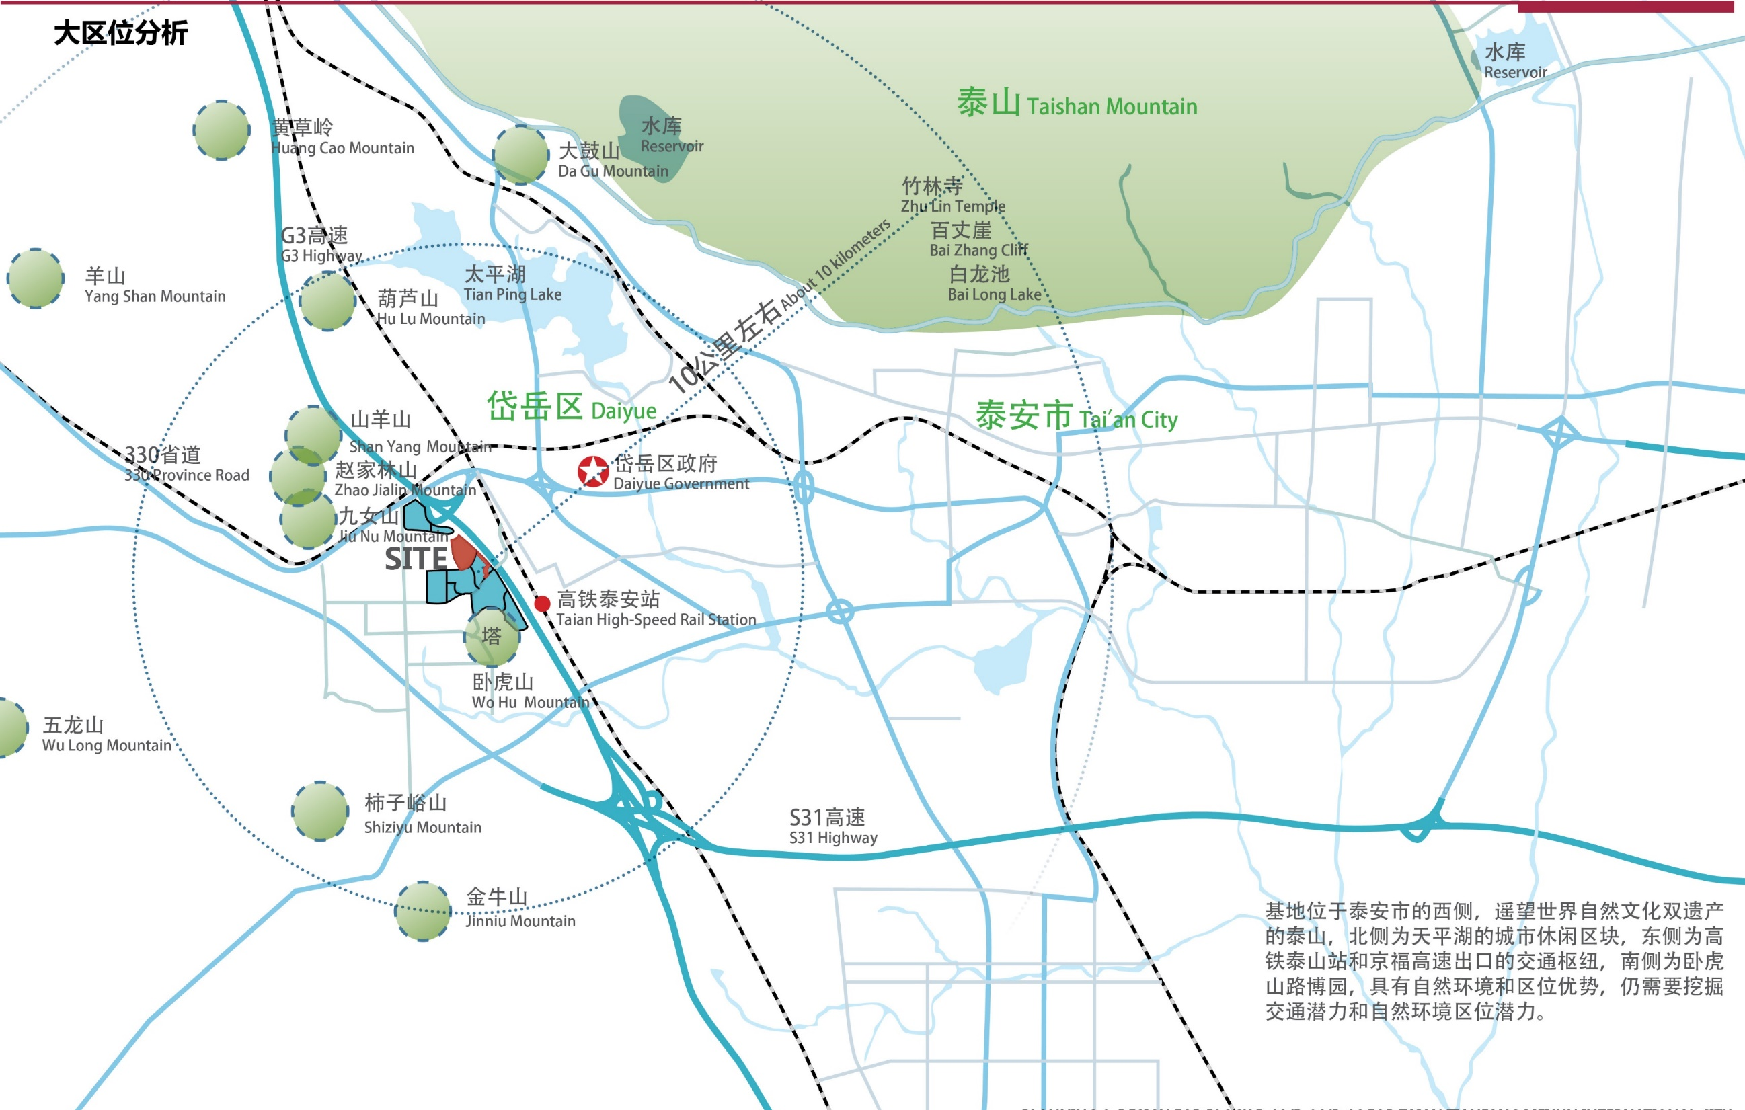
第一部分：基本界面
一、项目概况
1. 基本情况
区位优势
项目位于泰安市西侧，遥望世界自然文化双遗产的泰山北侧为天平湖城市休闲区块东侧为高铁泰山站和京福高速出口的交通枢纽
南侧为卧虎山路博园
具有自然环境和区位优势

Slide 5
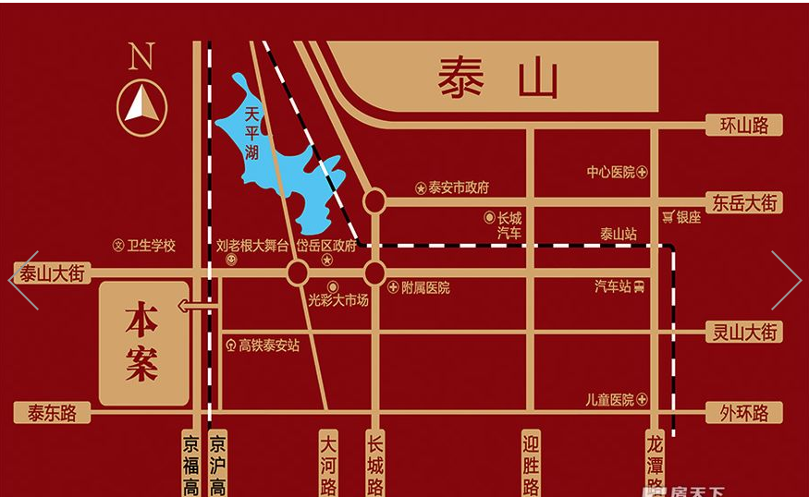
第一部分：基本界面
一、项目概况
1. 基本情况
资源优势——交通
项目位处政府重资打造的高铁新区正脉，紧邻岱岳区政府，南接高新区，是城市门户板块。
畅达交通 通达则地盛
地盛则繁华
近邻泰肥高速、京台高速
天房美郡国际城项目距高铁站700米
据守城市主干道泰山大街、灵山大街
轻轻松松畅达全城

Slide 6
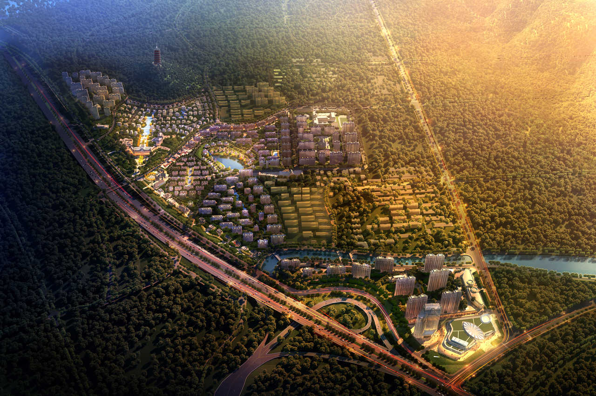
第一部分：基本界面
一、项目概况
位于泰安市西部核心区，遥望世界自然文化双遗产的泰山，东临泰安高铁站和京福高速交通枢纽，南侧为卧虎山，北至泰山大街，具有明显的交通和自然环境优势
1. 基本情况
别墅
酒店
洋房、高层
售楼处
联排双拼别墅
风情大道
金牛山路
小高、洋房
商墅
高层
京沪高铁
高速路口
京福高速
山东大街西段

Slide 7
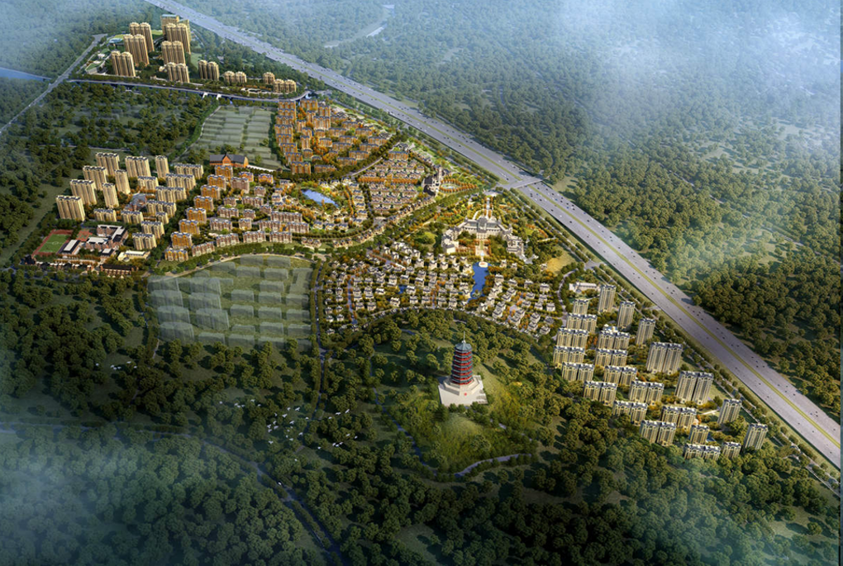
第一部分：基本界面
一、项目概况
1. 基本情况
B02
B04
已摘商业地块
B06
已摘住宅地块
B15
B08
B08、10
C02

Slide 8
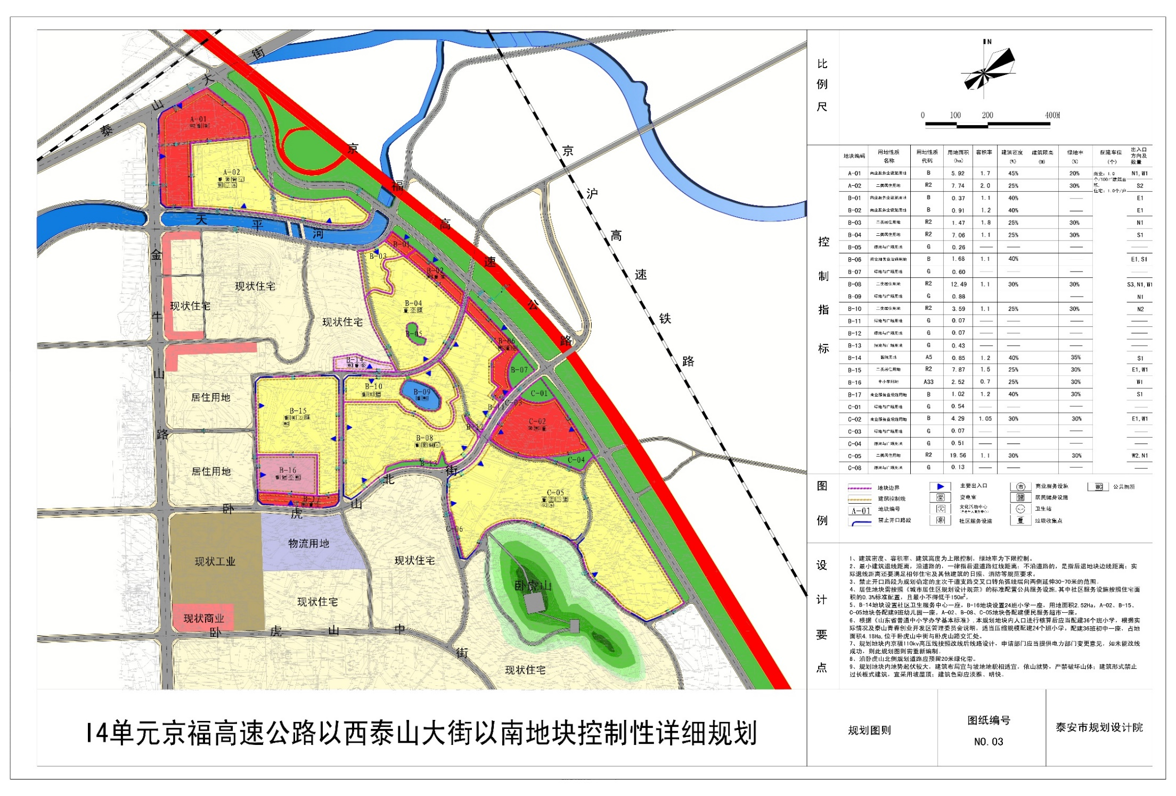
第一部分：基本界面
一、项目概况
1. 基本情况

Slide 9
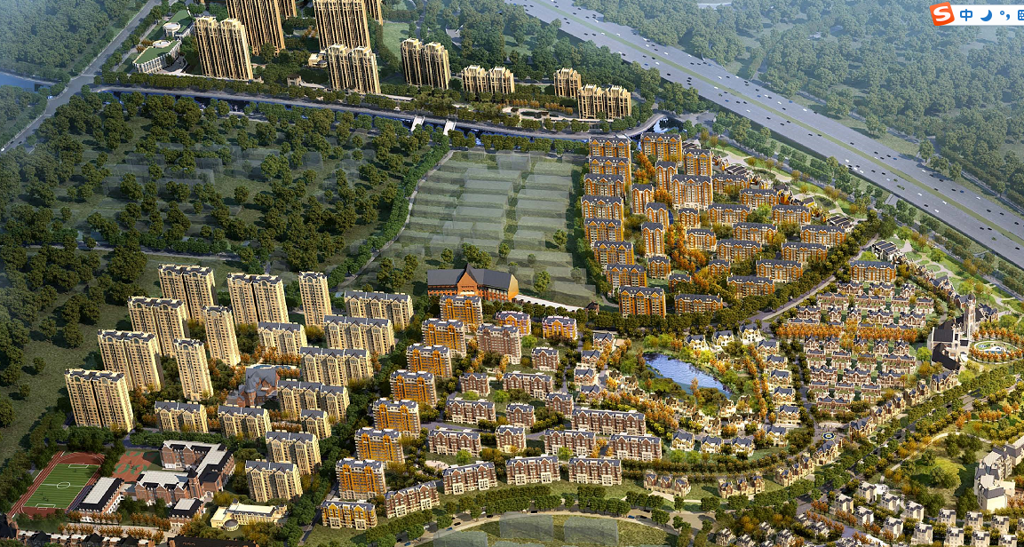
第一部分：基本界面
一、项目概况
1. 基本情况
B04:F6-F29（售罄）
（6层和11层高层）
建面10.99万平
可售10.97万平
B02:G3-G7
（3层商墅）
建面0.49万平
可售0.47万平
B06:D1-D7
（3层商墅）
建面1.03万平
可售1.03万平
B02、04、06地块

Slide 10
第一部分：基本界面
一、项目概况
1. 基本情况
B10地块：A1、A2
(17层）A3（14层）
建面2.9万平
可售2.76万平平
B08、10:C1-C33/B1-B23/E1-E3
（3层和4层别墅）
建面4.84万平
可售4.58万平
B08地块：A4-A19
（5层、10层、17层）
建面9.49万平
可售9.49万平
地下车库
建面6.3万平
可售5.6万平
B08地块：E4-E7
（3层别墅）
建面0.45万平
可售0.45万平
B08、10地块

Slide 11
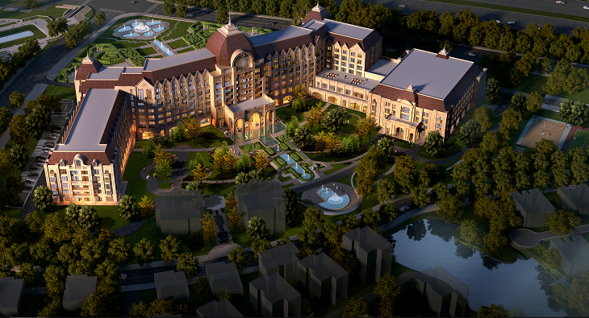
第一部分：基本界面
一、项目概况
1. 基本情况
C02酒店
建面6.39万平
装修完成80%
自持
B15地块：H1-H17
建面11.41万平
可售10.97万平
地下车库
建面5.19万平
可售4.54万平
B15地块
幼儿园
建面0.29万平
C02（酒店）地块
B15地块
幼儿园
建面0.29万平
B15地块

Slide 12
第一部分：基本界面
一、项目概况
2. 经济技术指标
①、规划条件
地号 | 用地面积 （公顷） | 亩 | 用地性质 | 容积率 | 地上建筑面积（平米） | 地下建筑面积（平米） | 地下车位数 | 签订土地出让合同时间 | 土地出让合同竣工时间
B02 | 0.91 | 13.65 | 商业服务业 | 1.2 | 4912 | -- | 0 | 2014年8月 | 2017年11月
B04 | 7.06 | 105.90 | 二类居住 | 1.1 | 69549.39 | 38589.21 | 512 | 2014年8月 | 2017年11月
B06 | 1.68 | 25.20 | 商业服务业 | 1.1 | 10311 | -- | 0 | 2014年8月 | 2017年11月
B08 | 12.49 | 187.35 | 二类居住 | 1.1 | 137297.41 | 15375.76 | 742 | 2016年4月 | 2020年1月
B10 | 3.59 | 53.85 | 二类居住 | 1.1 | 38146.14 | 4715.66 | 200 | 2016年4月 | 2020年1月
C02 | 4.29 | 64.35 | 商业服务业 | 1.05 | 45045 | 18825 | 170 | 2014年8月 | 2018年7月
B15 | 7.87 | 118.05 | 二类居住 | 1.5 | 118050 | 34633 | 800 | 2016年4月 | 2020年1月
A01 | 5.92 | 80 | 商业服务业 | 1.7 | 100640 |  |  | 未摘
A02 | 7.74 | 116.10 | 二类居住 | 2 | 154800 |  |  | 未摘
C05 | 19.56 | 293.40 | 二类居住 | 1.1 | 215160 |  |  | 未摘
合计 | 71.11 | 1066.64 |  | 12.95 | 893910.94 | 112138.63 | 2424

Slide 13
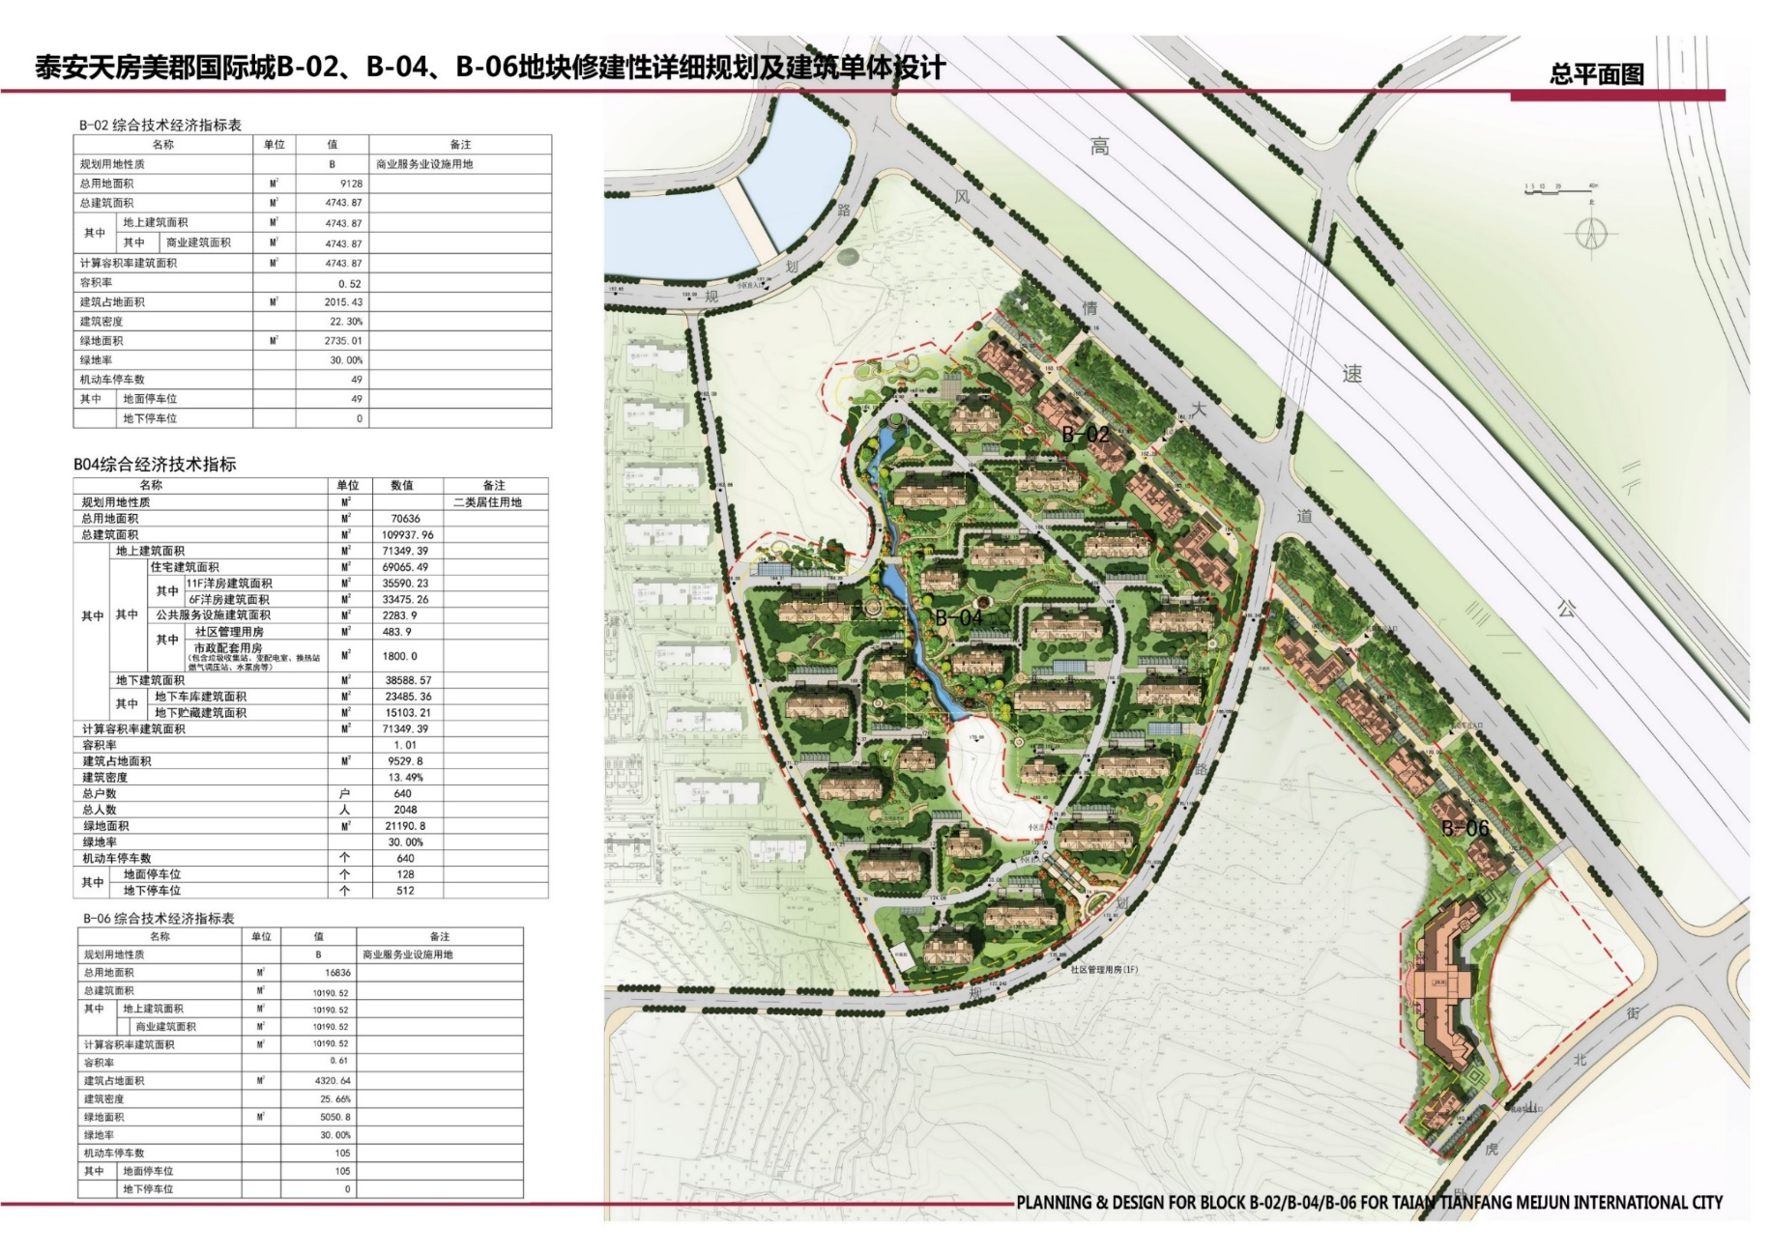
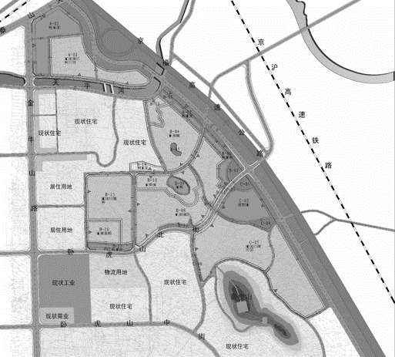
第一部分：基本界面
一、项目概况
2. 经济技术指标
②、产品设计
B02、04、06方案

Slide 14
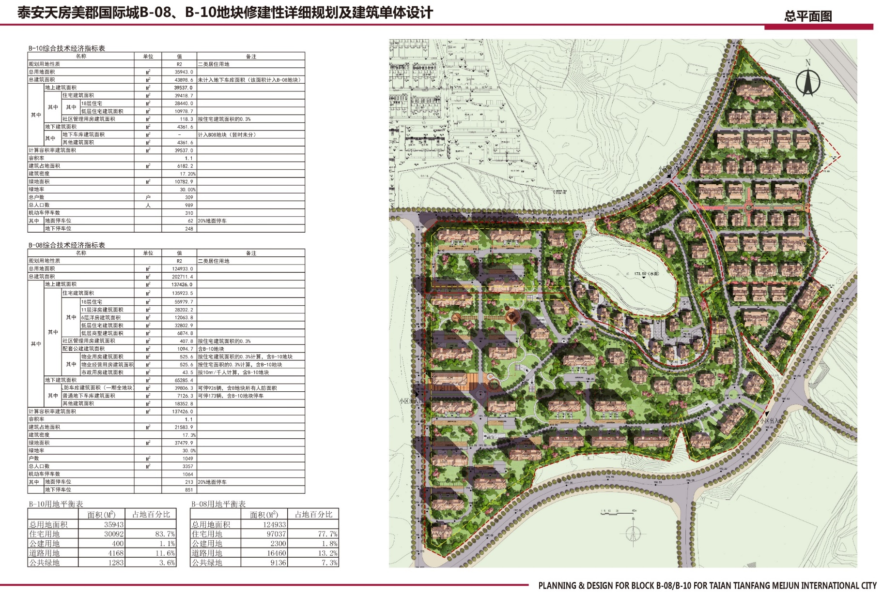

第一部分：基本界面
一、项目概况
2. 经济技术指标
②、产品设计
B08、10方案

Slide 15
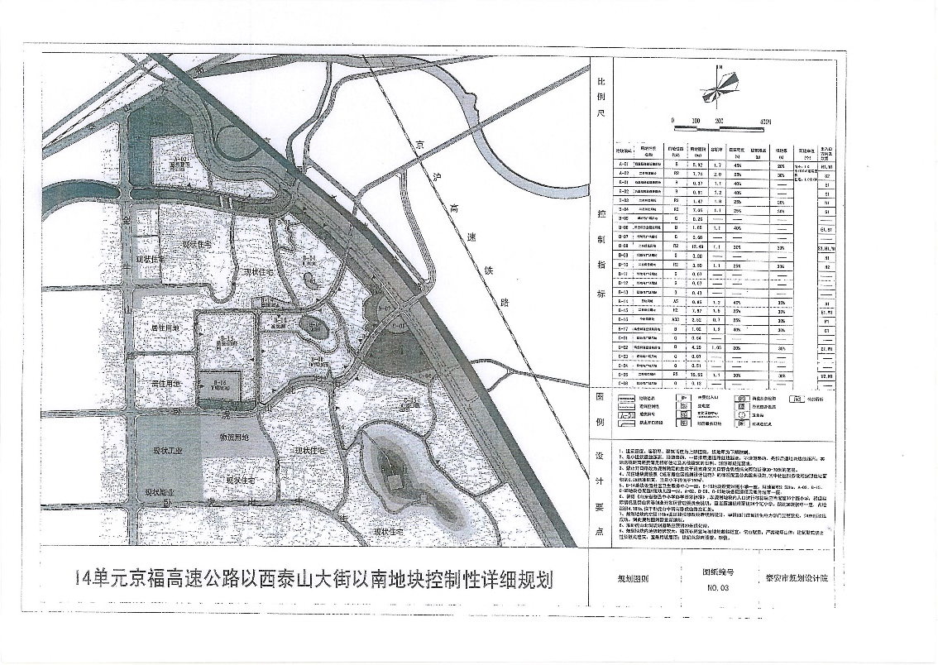
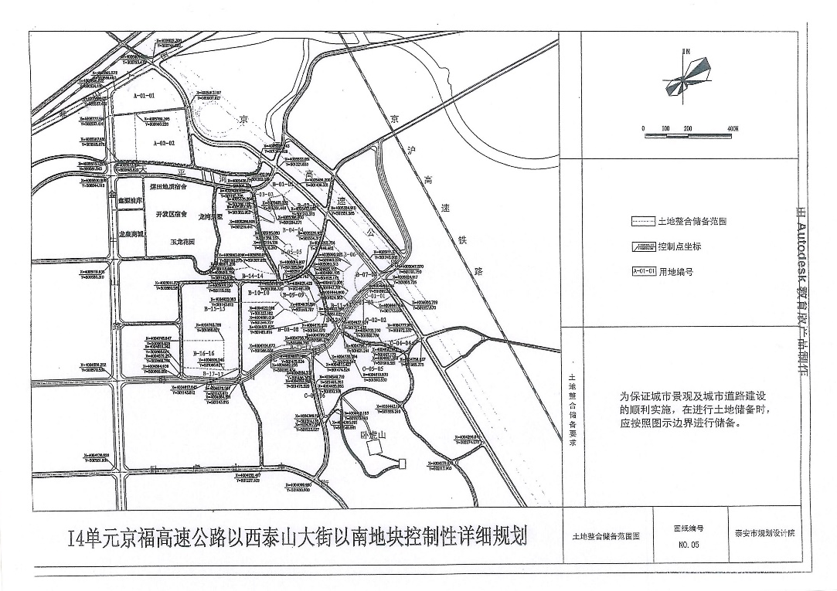
第一部分：基本界面
一、项目概况
2. 经济技术指标
②、产品设计
C02(酒店）方案

Slide 16
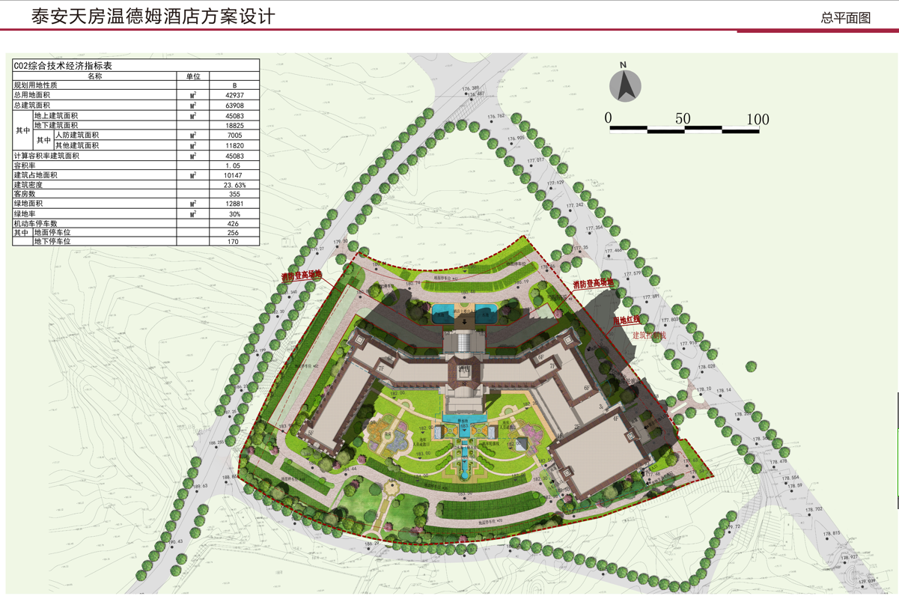
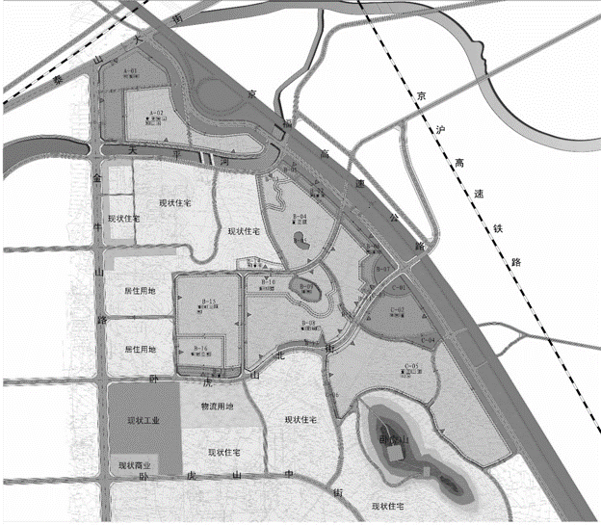
第一部分：基本界面
一、项目概况
2. 经济技术指标
②、产品设计
C02(酒店）方案

Slide 17
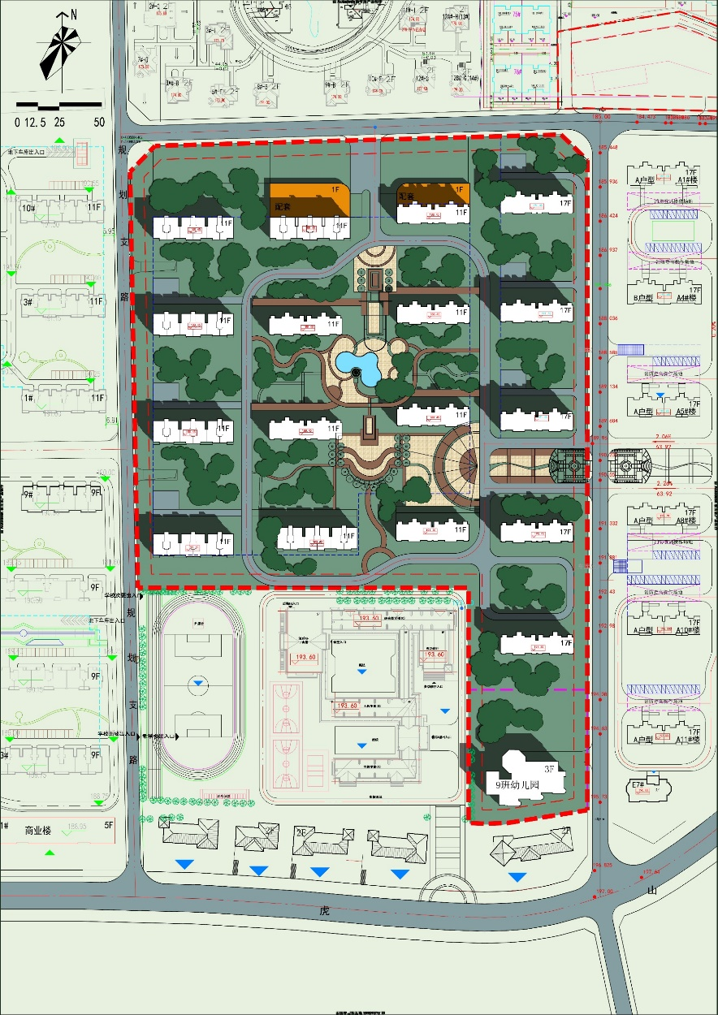
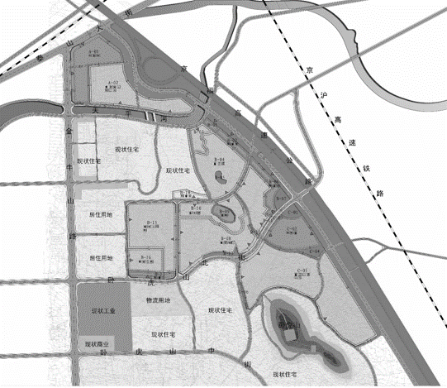
第一部分：基本界面
一、项目概况
2. 经济技术指标
②、产品设计
B15方案

Slide 18
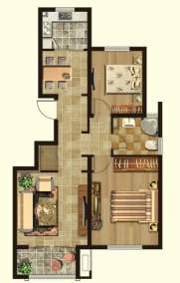
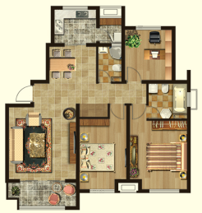
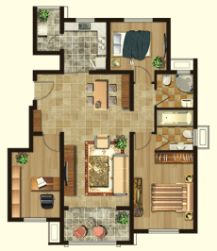
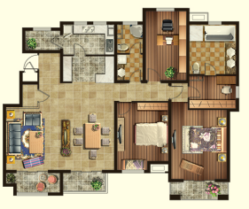
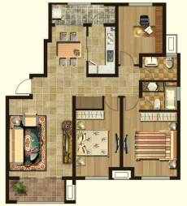
第一部分：基本界面
一、项目概况
2. 经济技术指标
②、产品设计
B04洋房户型图

Slide 19
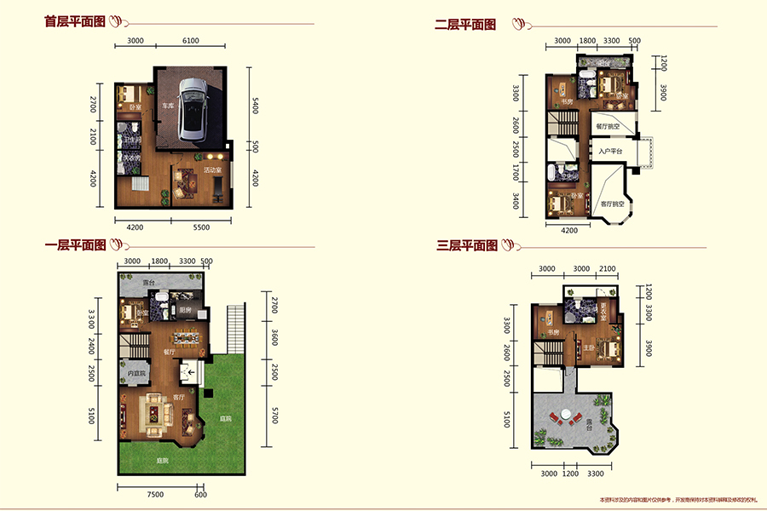
第一部分：基本界面
一、项目概况
2. 经济技术指标
②、产品设计
B08、10别墅户型图

Slide 20
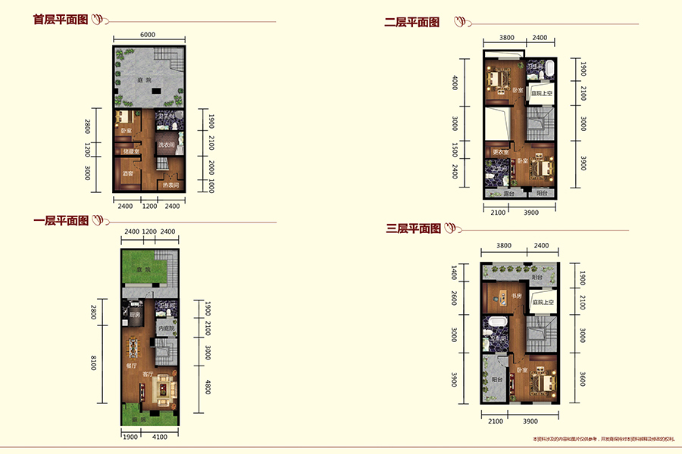
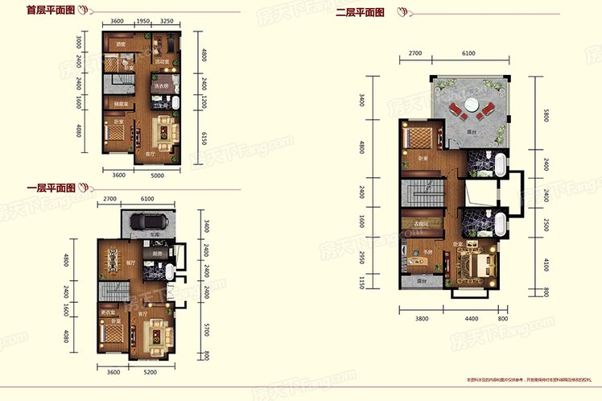
第一部分：基本界面
一、项目概况
2. 经济技术指标
②、产品设计
B08、10别墅户型图

Slide 21
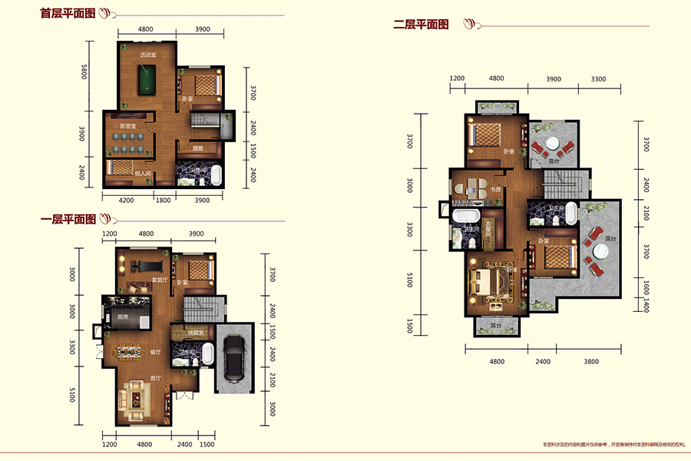
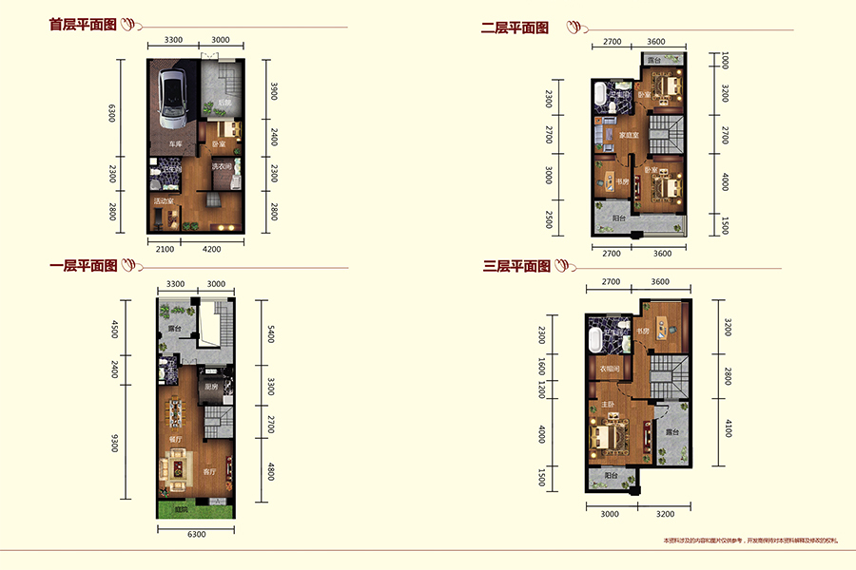
第一部分：基本界面
一、项目概况
2. 经济技术指标
②、产品设计
B08、10别墅户型图

Slide 22
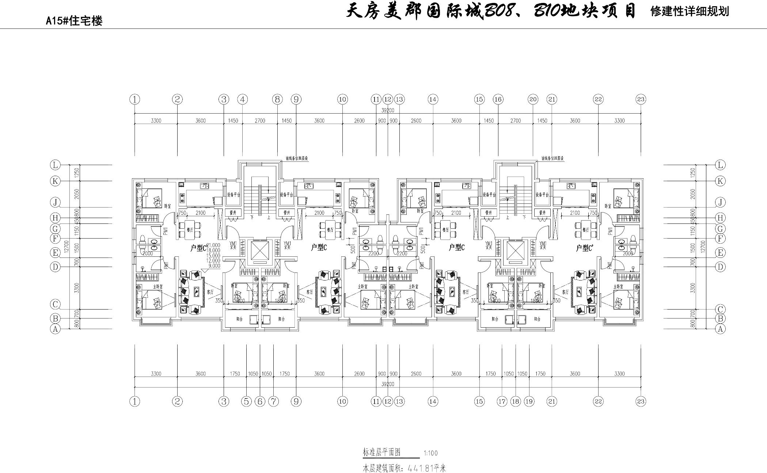
第一部分：基本界面
一、项目概况
2. 经济技术指标
②、产品设计
B08、10高层户型图

Slide 23
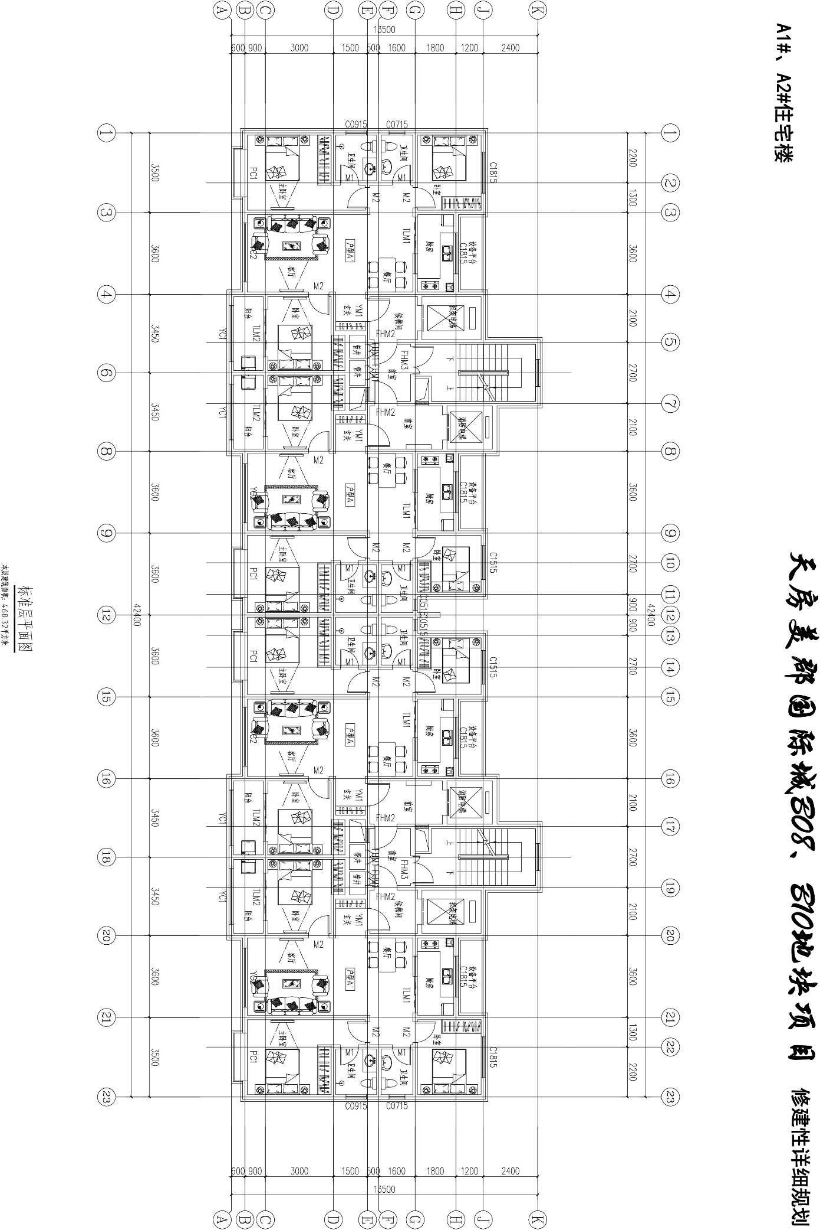
第一部分：基本界面
一、项目概况
2. 经济技术指标
②、产品设计
B08、10高层户型图

Slide 24
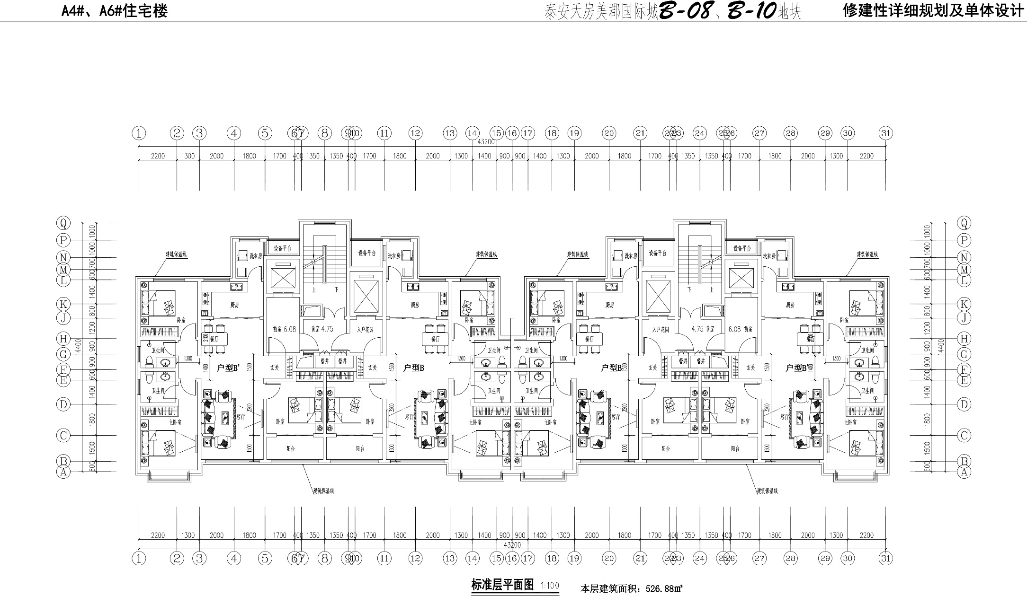
第一部分：基本界面
一、项目概况
2. 经济技术指标
②、产品设计
B08、10高层户型图

Slide 25
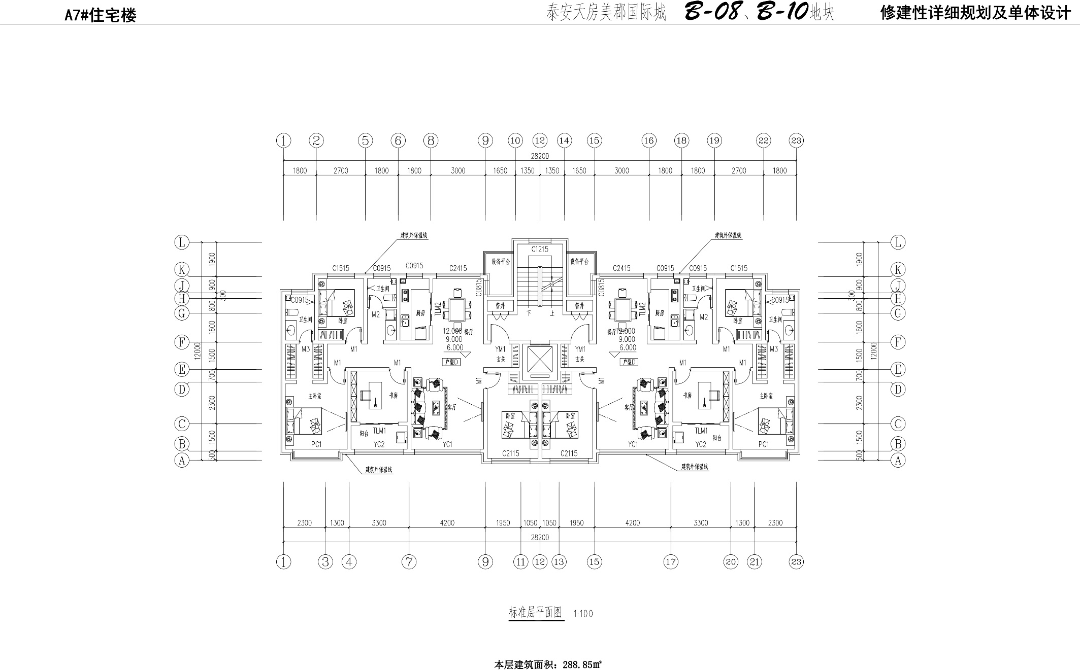
第一部分：基本界面
一、项目概况
2. 经济技术指标
②、产品设计
B08、10高层户型图

Slide 26
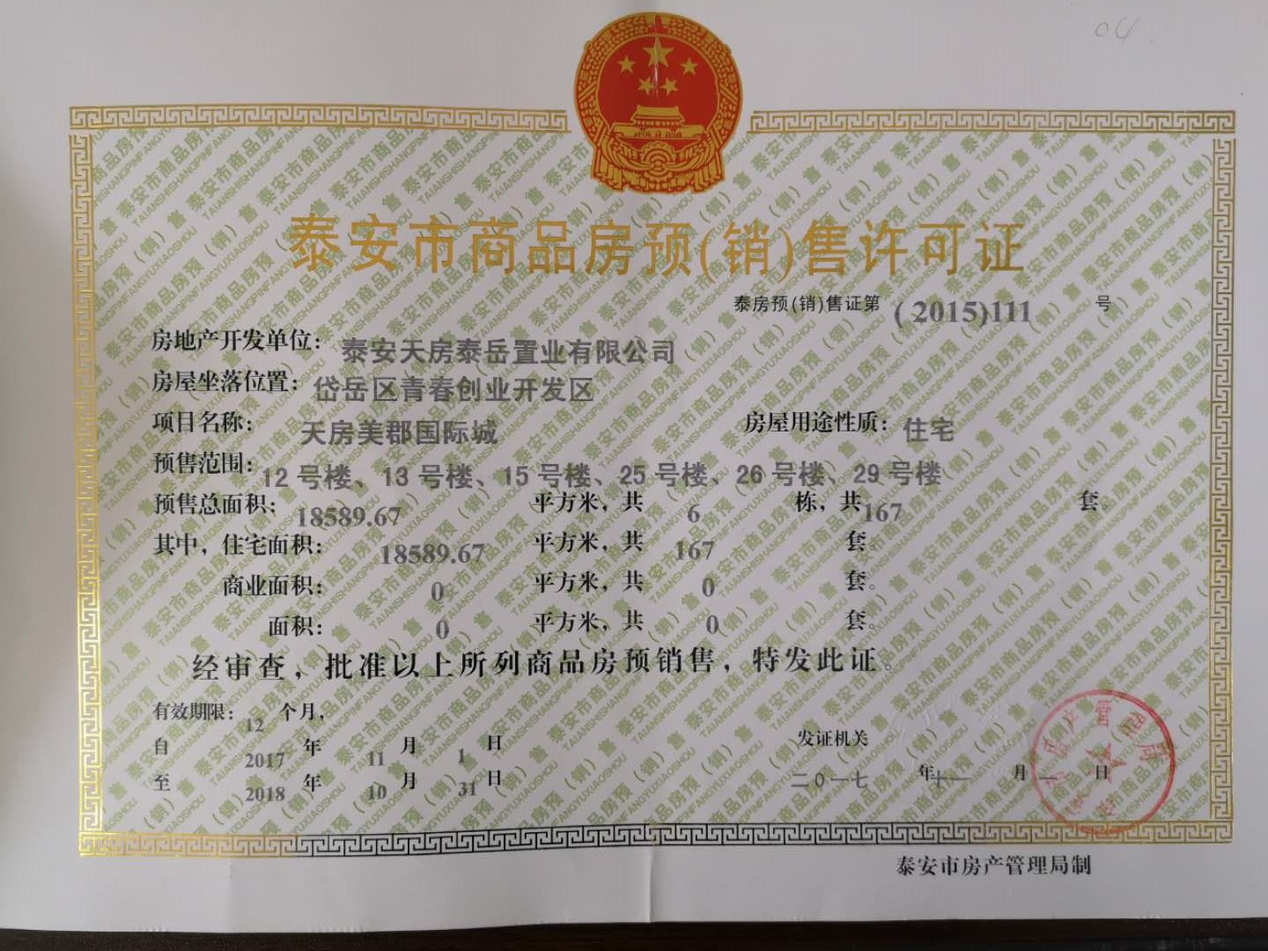
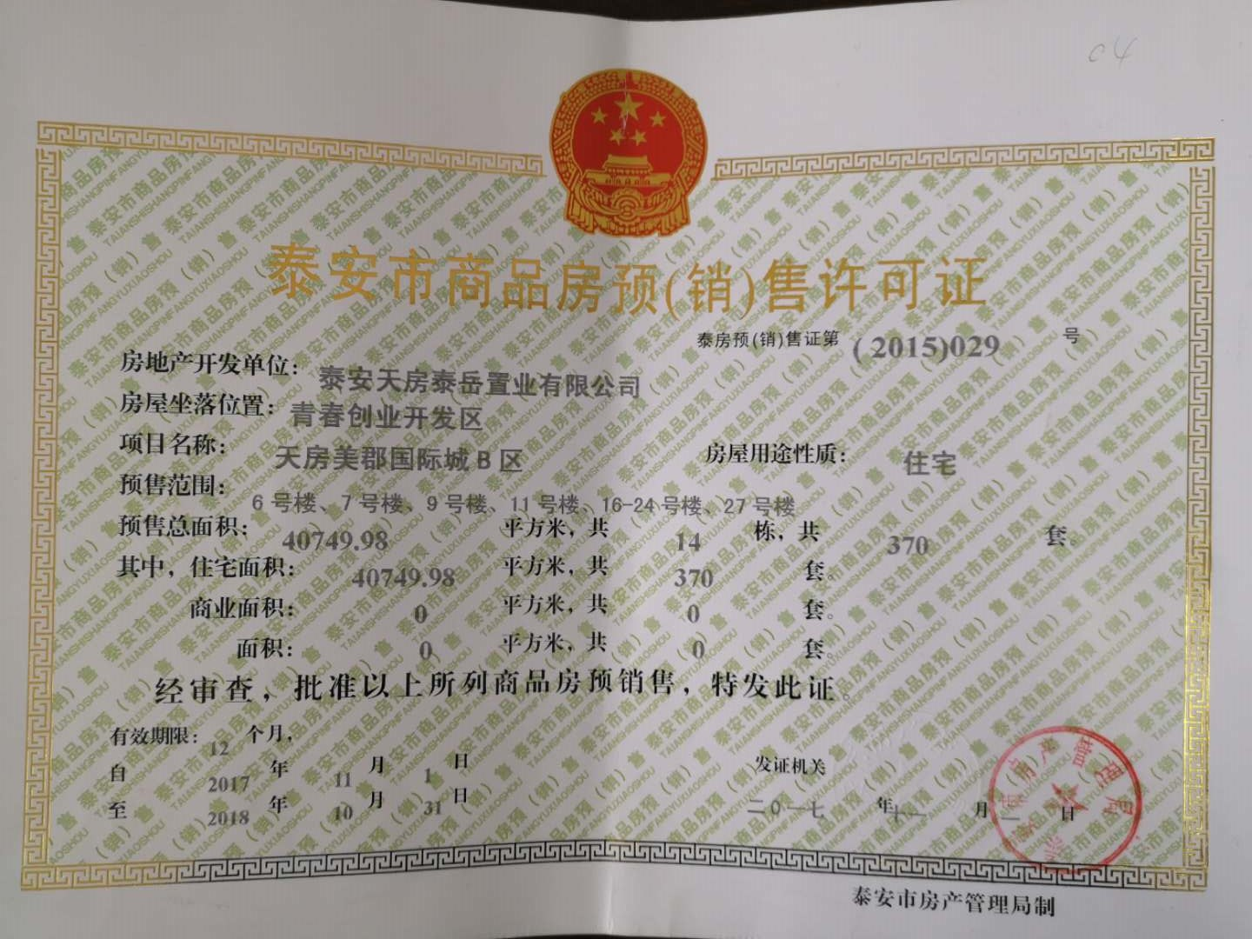
第一部分：基本界面
一、项目概况
2. 经济技术指标
③、证件资料（销售许可证）

Slide 27
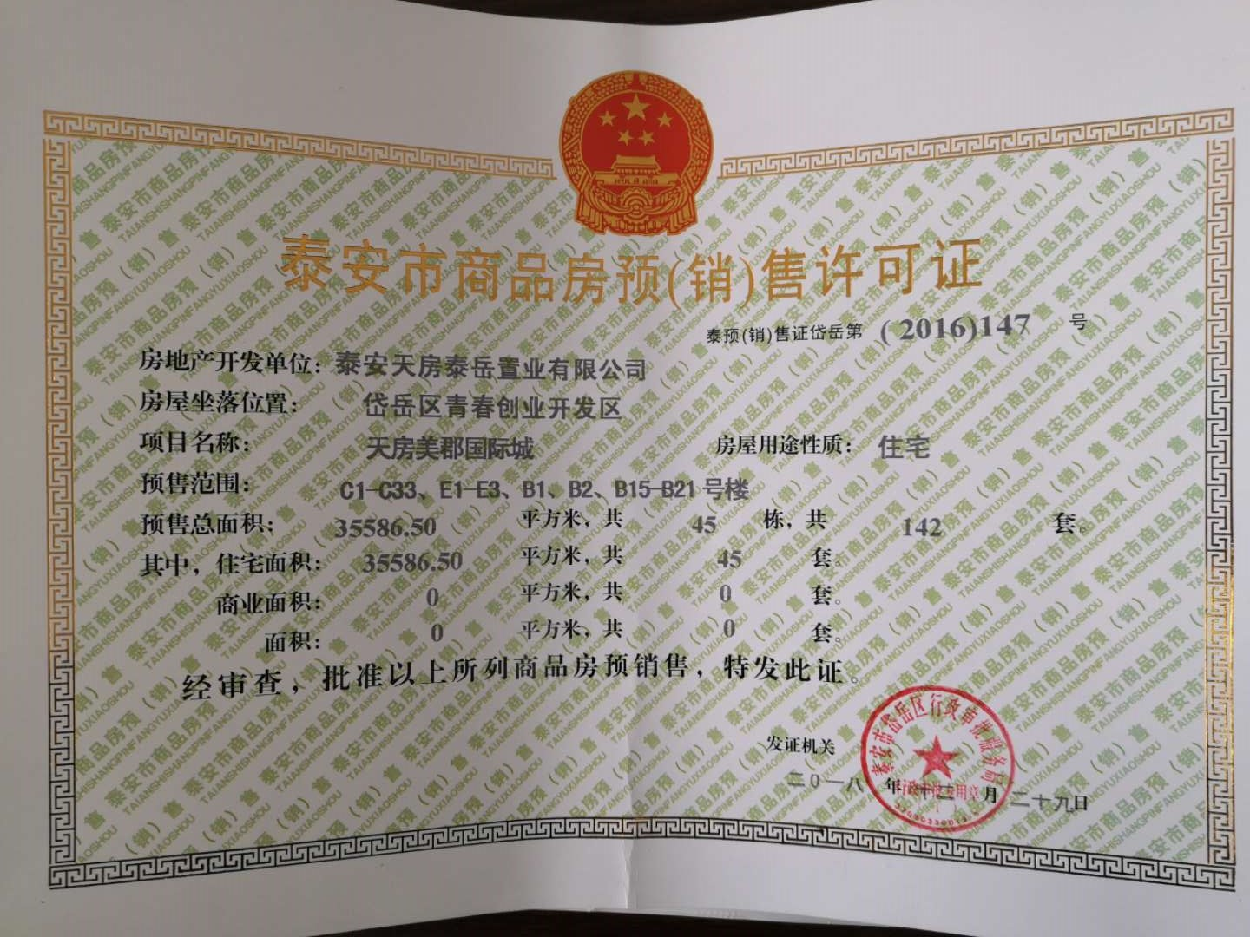
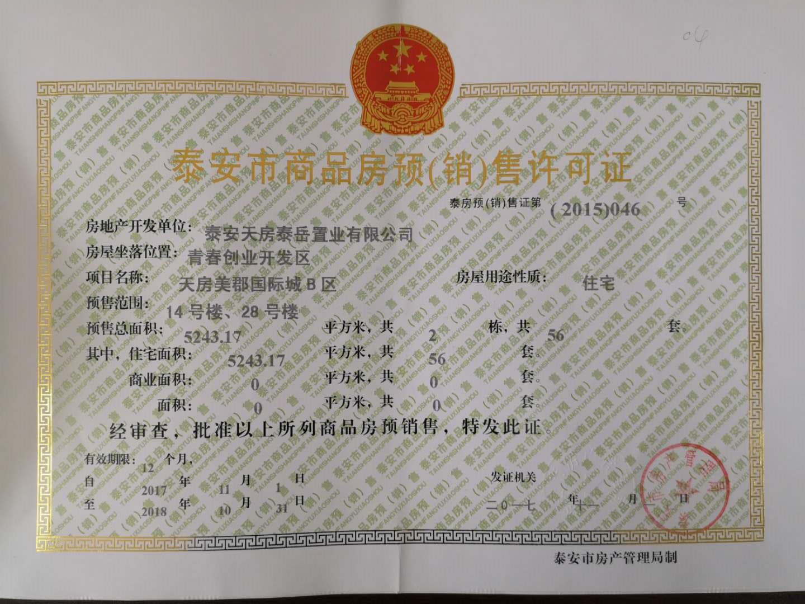
第一部分：基本界面
一、项目概况
2. 经济技术指标
③、证件资料（销售许可证）

Slide 28
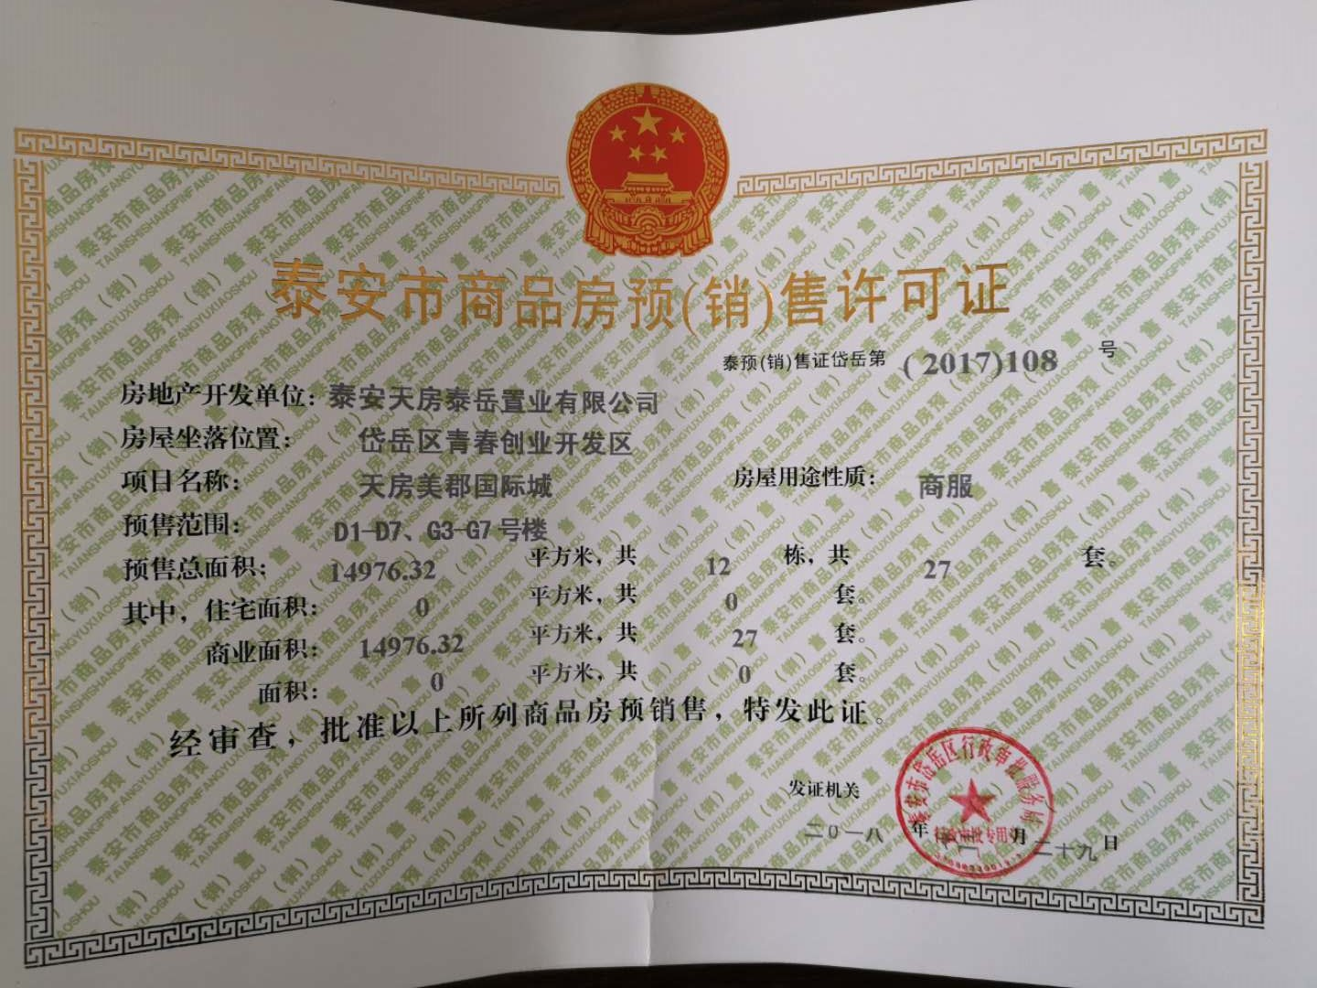
第一部分：基本界面
一、项目概况
2. 经济技术指标
③、证件资料（销售许可证）

Slide 29
第一部分：基本界面
一、项目概况
3. 开发进度、手续进度
B02、04、06：B04已竣工并售罄，B02、06 竣工未售 B08、10：别墅竣工，高层未开工
C02(酒店）：主体已竣工，精装完成至80% B15：未开工
开发进度表如下：
分期/ 分区 | 楼号 | 设计进度 | 报建进度 | 施工进度 | 配套进度 | 销售状态 | 开工时间 | 具备销售时间 | 竣工时间 | 计划交楼时间
B02、04、06 | D1-D7、G3-G7、F6、F7、F9-29#楼 | 完成 | 完成 | B04地块已于2017年3月31日入住； B02、06地块D1-D7、G3-G7#楼主体及外装饰完成，绿化市政完成80%； | B04地块已于2017年3月31日入住； B02、06地块D1-D7、G3-G7#楼配套完成约85%； | B04地块已售罄，B02、06地块在售 | B04地块：2014年8月 B02、06地块：2015年6月 | B04地块：2015年4月 B02、06地块：2015年9月 | B04地块：2017年3月 | B02、06地块：2019年9月

Slide 30
第一部分：基本界面
一、项目概况
3. 开发进度、手续进度
开发进度表如下（续）：
分期/ 分区 | 楼号 | 设计进度 | 报建进度 | 施工进度 | 配套进度 | 销售状态 | 开工时间 | 具备销售时间 | 竣工时间 | 计划交楼时间
B08、10 | A1-A19、B1-B23、C1-C33、E1-E7 | 完成 | A1-A19、E4-E7#施工许可证办理；B1-B23、C1-C33、E1-E3#报建完成 | A1-A19、E4-E7#尚未开工；B1-B23、C1-C33、E1-E3#完成100%； | A1-A19、E4-E7#尚未开始；B1-B23、C1-C33、E1-E3#完成100%； | A1-A19、E4-E7#尚未销售；B1-B23、C1-C33、E1-E3#在售； | A1-A19、E4-E7#计划2019年5月20日；B1-B23、C1-C33、E1-E3#楼2014年9月； | A1-A19、E4-E7#计划2019年11月30日；B1-B23、C1-C33、E1-E3#楼2015年6月； | A1-A19、E4-E7#计划2021年12月30日；B1-B23、C1-C33、E1-E3#楼2018年6月30日； | A1-A19、E4-E7#计划2021年12月30日
C02(酒店） |  | 完成 | 报建完成 | 完成80% | 完成85% | 自持 | 2015.8 | 不适合 | 计划2019.12
B15 | H1-h17 | 未开始 | 未开始 | 未开始 | 未开始 | 未开始 | 计划2019.8 | 计划2020.10 | 计划2022.6 | 计划2022.6

Slide 31
第一部分：基本界面
一、项目概况
3. 开发进度、手续进度
2019年开发计划
泰安事业部所有项目总建筑面积59.47万平，已开工23.73万平；2019年计划新开工面积35.74万平方米、计划竣工7.91万平方米。
事业部 | 项目名称 | 总建面 （万平） | 截止2018年底累计开工面积 （万平） | 截止2018年底累计竣工面积 （万平） | 2019年当年 开工面积 （万平） | 2019年当年 竣工面积 （万平） | 2019年当年 在建面积 （万平）
泰安事业部 | 泰安国际城8、10地块 | 23.98 | 4.83 | 4.83 | 19.14 | 0.00 | 19.14
 | 泰安国际城B15地块 | 16.60 | 0.00 | 0.00 | 16.60 | 0.00 | 16.60
 | 泰安国际城2、4、6地块 | 12.51 | 12.51 | 10.99 | 0.00 | 1.52 | 1.52
 | 泰安国际城酒店 | 6.39 | 6.39 | 0.00 | 0.00 | 6.39 | 6.39
 | 合计 | 59.47 | 23.73 | 15.82 | 35.74 | 7.91 | 43.65

Slide 32
第一部分：基本界面
一、项目概况
3. 开发进度、手续进度
2019年开发计划
泰安事业部所有项目总建筑面积59.47万平，已开工23.73万平；2019年计划新开工面积35.74万平方米、计划竣工7.91万平方米。
事业部 | 项目名称 | 总建面 （万平） | 截止2018年底累计开工面积 （万平） | 截止2018年底累计竣工面积 （万平） | 2019年当年 开工面积 （万平） | 2019年当年 竣工面积 （万平） | 2019年当年 在建面积 （万平）
泰安事业部 | 泰安国际城8、10地块 | 23.98 | 4.83 | 4.83 | 19.14 | 0.00 | 19.14
 | 泰安国际城B15地块 | 16.60 | 0.00 | 0.00 | 16.60 | 0.00 | 16.60
 | 泰安国际城2、4、6地块 | 12.51 | 12.51 | 10.99 | 0.00 | 1.52 | 1.52
 | 泰安国际城酒店 | 6.39 | 6.39 | 0.00 | 0.00 | 6.39 | 6.39
 | 合计 | 59.47 | 23.73 | 15.82 | 35.74 | 7.91 | 43.65

Slide 33
第一部分：基本界面
一、项目概况
3. 开发进度、手续进度
2019年竣工计划明细
竣工项目为B02、06地块商墅和C02酒店；开工分期均为一期；楼栋B02-G3~G7、B06-D1~D7、C02酒店；总面积7.91万平；计划竣工时间B02、06于2019年9月竣工，C02酒店于2019年12月竣工。
事业部 | 项目 名称 | 竣工 区域 | 竣工楼栋 | 产品类型 | 竣工面积 （万平） | 交楼面积 （万平） | 实际开工 时间 | 计划竣工 时间 | 合约交楼 时间
泰安事业部 | 泰安国际城8、10地块
 | 泰安国际城B15地块
 | 泰安国际城2、4、6地块 | 一期 | B02-G3~G7、 B06-D1~D7 | 会所 | 1.52 | 1.52 | 2015年6月 | 2019年9月 | /
 | 泰安国际城酒店 | 一期 | 1~3 | 酒店、设备用房、人防车库 | 6.39 | 6.39 | 2015年8月 | 2019年12月 | /
 | 合计 |  |  |  | 7.91 | 7.91

Slide 34
第一部分：基本界面
二、股权结构
泰安天房泰岳置业有限公司股权架构图
天津市人民政府国有资产监督管理委员会
100%
天津津诚国有资本投资运营有限公司
100%
天津房地产集团有限公司
100%
天津天房投资有限公司
100%
泰安天房泰岳置业有限公司
（天房集团权益比例：100%）

